Slide 1
MÔN TIẾNG VIỆT
VIẾT: ĐÁNH GIÁ, CHỈNH SỬA CHƯƠNG TRÌNH HOẠT ĐỘNG
Giáo viên: Nguyễn Mai Linh
Lớp: 5A4
Trường: Tiểu học An Hồng

Slide 2





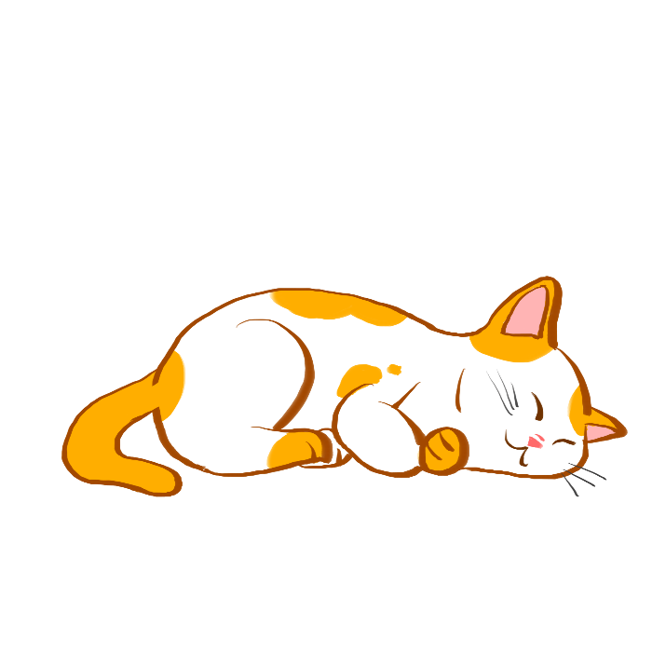

Slide 3


Nêu hoạt động mình đã viết chương trình, tự nhận xét về bài làm của mình

Slide 4




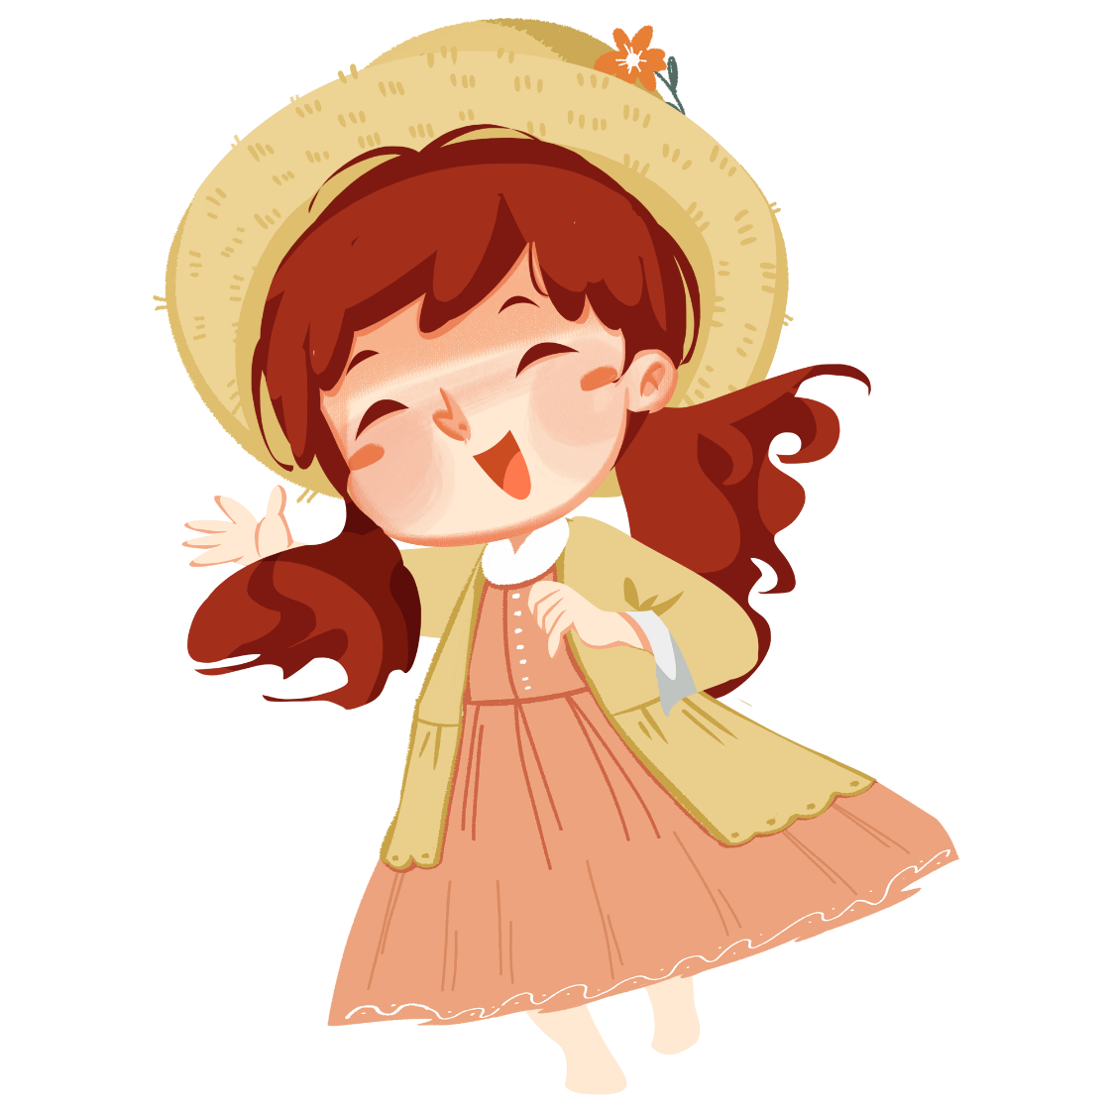
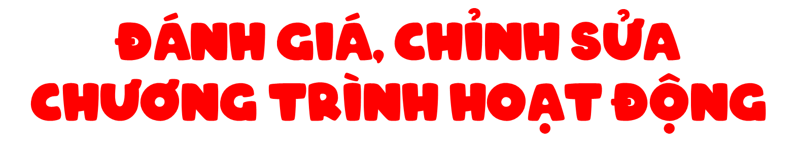


Slide 5




Nghe thầy cô nhận xét chung về bài văn:
Ưu điểm
Hạn chế
……….
…….

Slide 6

Đánh giá bản chương trình hoạt động.
G:
– Mục đích của chương trình hoạt động
– Địa điểm và thời gian thực hiện
– Công tác chuẩn bị
– Nội dung các việc cụ thể và phân bố thời gian

Slide 7

Chỉnh sửa bản chương trình hoạt động.
– Sửa nội dung (hoạt động cụ thể, thời gian, phân công,...).
– Sửa hình thức trình bày.

Slide 8


Slide 9
Chia sẻ với người thân về những hoạt động được thể hiện trong bản chương trình mà em đã viết.

Slide 10


